Slide 1


PROGETTO INGEGNERIA DEL SOFTWARE
Gestione Palestra
Matteo Casiraghi 1092288
Alberto Barcella 1092001
Oscar Benigni 1075319

Slide 2
Obiettivo:
Digitalizzare le operazioni principali della palestra in un’unica applicazione
Gestire abbonamenti, corsi e consulenze in modo semplice e guidato
Migliorare l’esperienza del cliente e ridurre lavoro “manuale” lato palestra
L’obiettivo dell’app è portare su un’unica piattaforma le attività che di solito vengono gestite a voce o su carta.
Il cliente entra nell’app, sottoscrive e gestisce l’abbonamento e, in base al tipo di abbonamento, può prenotare corsi e consulenze verificando la disponibilità.
L’idea è rendere il flusso chiaro, veloce e coerente, riducendo errori e passaggi manuali e migliorando la velocità complessiva del servizio
GestionePalestra

Slide 3
Difficoltà incontrate:
Papyrus (UML): tool nuovo e difficile da comprendere
Grafica/UI: trovare uno stile coerente con la “palestra” (tema scuro + accento arancione) senza risultare troppo minimale
Requisiti e tempi: bilanciare requisiti e scadenze. Alcune funzionalità sono state ripianificate o ridimensionate rispetto all’idea iniziale
STAN / analisi dipendenze: capire le metriche, archi di dipendenza, ecc… e intervenire per ridurre accoppiamenti/cicli
Invece per le operazioni di coordinamento, incotro online e cooperazione ci siamo trovati molto bene e siamo riusciti a procedure senza intoppi1
GestionePalestra

Slide 4
Paradigmi e Tools:
Paradigma di programmazione: Applicazione sviluppata con approccio object-oriented: classi di dominio (Cliente, Abbonamento, Corsi, …)
Architettura e separazione responsabilità: Struttura a livelli: View (UI) → Action/Contract (gestione eventi e interfacce) → Controller/Service (logica applicativa) → DAO (accesso dati).Questo riduce l’accoppiamento e rende il sistema più manutenibile
Modellazione (UML): Rappresentazione del sistema tramite diagrammi UML (casi d’uso, classi, sequenza/comunicazione, stati, componenti) per descrivere struttura e comportamento.
Linguaggio e tecnologie: Java, Java Swing (UI), persistenza dei dati su database.
Tool utilizzati:
Eclipse: sviluppo e debugging
Papyrus: modellazione UML
Maven: gestione dipendenze/build
GitHub:Kanban board, collaborazione, issue, pull request, ecc…
Microsoft Teams / WhatsApp: comunicazione e coordinamento
STAN IDE: analisi metriche e dipendenze del codice
EclEmma: per misurare la coverage dei test e identificare porzioni di codice non esercitate.
GestionePalestra

Slide 5
Software configuration managemet:
Per la documentazione, sviluppo e organizzazione del Lavoro abbiamo utilizzato GitHub (con GitHubDesktop). Abbiamo utilizzato diverse funzionalità messe a disposizione del sito per tenere traccia del lavoro e per le interazioni con i professori. In particolare abbiamo usato:
Kanban board: Organizzazione del flusso di lavoro (Da fare / In corso / Completati/ Revisione del prof).Visibilità su task, priorità e stato di avanzamento.
Branch: dedicati per modifiche critiche o funzionalità isolate. Riduce il rischio di “rompere” il main e facilita il lavoro parallelo.
Issues: Tracciamento di feature/bug e assegnazione attività. Storico delle decisioni e collegamento tra task e modifiche.
Pull Request (PR): Utilizzate per revisionare il codice modificato prima del merge sul main (controlli + approvazione). Merge controllato, con cronologia pulita e modifiche motivate.
GestionePalestra

Slide 6
Software life cycle:
Nello sviluppo abbiamo deciso di utilizzare il metodo RUP (Rational Unified Process), dove nelle quattro fasi principali troviamo:
Inception: Definizione degli obbiettivi, attori principali e requisiti
Elaboration: : definizione architettura (MVC) e struttura dei package; modellazione UML (casi d’uso, classi) e scelte progettuali.
Construction: sviluppo codice, integrazione e test di unità
Transition: rifinitura finale, sistemazione documentazione (project plan, requisiti, manutenzione), preparazione consegna e presentazione, test di accettazione.
GestionePalestra

Slide 7
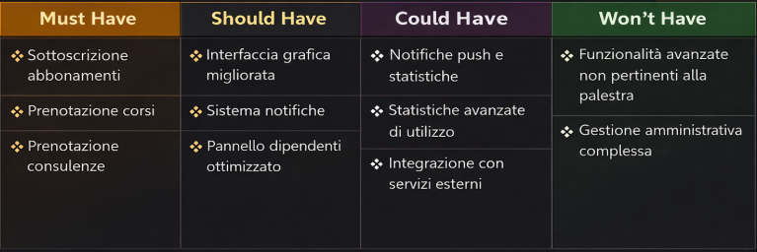
Requisiti:
Elicitati tramite brainstorming e confronto continuo con il Team, dividendo tra funzionali (ciò che l’applicazione deve fare) e non funzionali (efficienza, portabilità, estendibilità…).
Classificati seguendo modello MoSCoW:
GestionePalestra

Slide 8
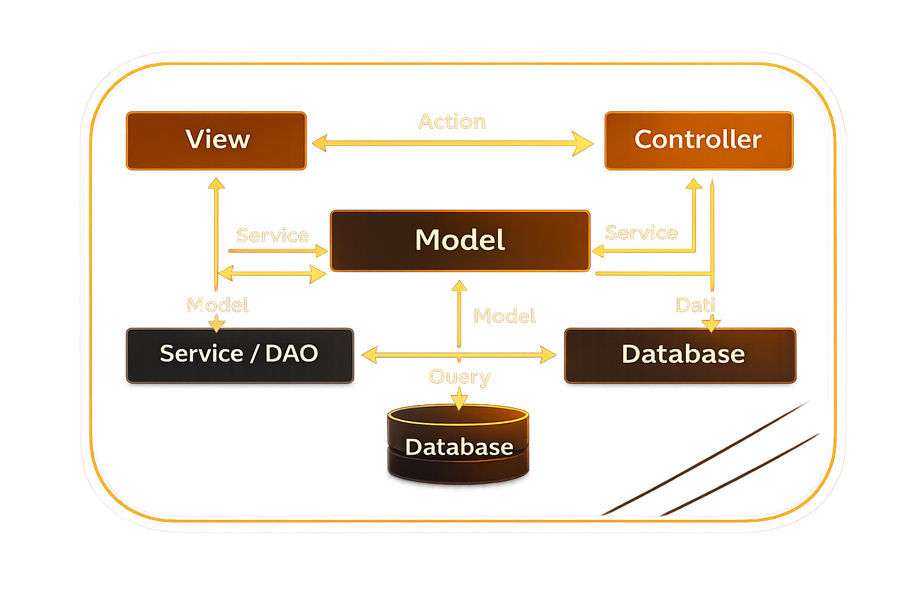
Architettura:
Abbiamo adottato un’architettura MVC (Model–View–Controller) per separare responsabilità e rendere il codice più manutenibile:
Model: rappresenta i dati e le entità del dominio (Cliente, Abbonamento, Corsi, …) e la logica “di business” di base.
View: interfaccia grafica (Swing) in stile mobile; mostra dati e raccoglie input dell’utente.
Controller: gestisce i casi d’uso e coordina il flusso tra View e livello applicativo.
GestionePalestra

Slide 9
Design Pattern:
Factory pattern: Utilizzato per la creazione degli abbonamenti, in modo tale da evitare che I controller dipendano dalle classi concrete (AbbonamentoBase/Corsi/Completo) e rendere facile aggiungere nuove tipologie.
Adapter pattern: Utilizzato per ridurre l’accoppiamento tra View-Controller, tramite la creazione di interfacce (View-Contract) per evitare che i Controller ragionino su component Swing concreti.
Delegation pattern: Utilizzato per far separare le responsabilità View e Controller, diminuendo anche la duplicazione di codice. In questo modo la view gestisce dettagli grafici (dialog, chiusure finestre, messaggi), mentre il controller rimane focalizzato sul flusso applicativo.
Observer pattern: Utilizzato per gestire gli eventi della GUI (listener Swing). Quando l’utente clicca un bottone (es. “Accedi”), la View intercetta l’evento e notifica il Controller chiamando i metodi dell’interfaccia Action; il controller reagisce eseguendo la logica (validazione tramite Service/DAO) e poi aggiorna la view con l’esito.
GestionePalestra

Slide 10
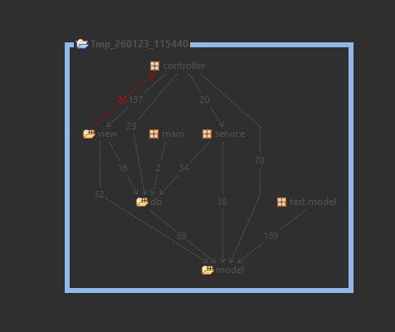
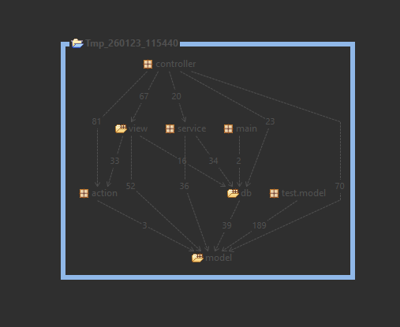
Metriche:
Copertura test (EclEmma): Utilizzata per misurare quanta parte di codice è effettivamente coperta dai test (line/branch coverage), così da individuare classi/metodi non testati e aumentare l’affidabilità delle funzionalità principali.
Complessità ciclomatica (StanIDE): Utilizzata per controllare la complessità dei metodi e individuare punti critici del codice (troppi rami/condizioni), migliorando la manutenibilità e riducendo il rischio di bug.
Dipendenze e accoppiamento (StanIDE): Utilizzata per analizzare gli archi tra package/classi e verificare l’assenza di dipendenze “sporche” (accoppiamento eccessivo), mantenendo l’architettura pulita (View ↔ Controller tramite contratti).
Cicli di dipendenze(StanIDE): Utilizzata per verificare che non ci siano cicli tra package (dipendenze circolari), così da evitare rigidità e problemi di evoluzione del progetto.
GestionePalestra

Slide 11
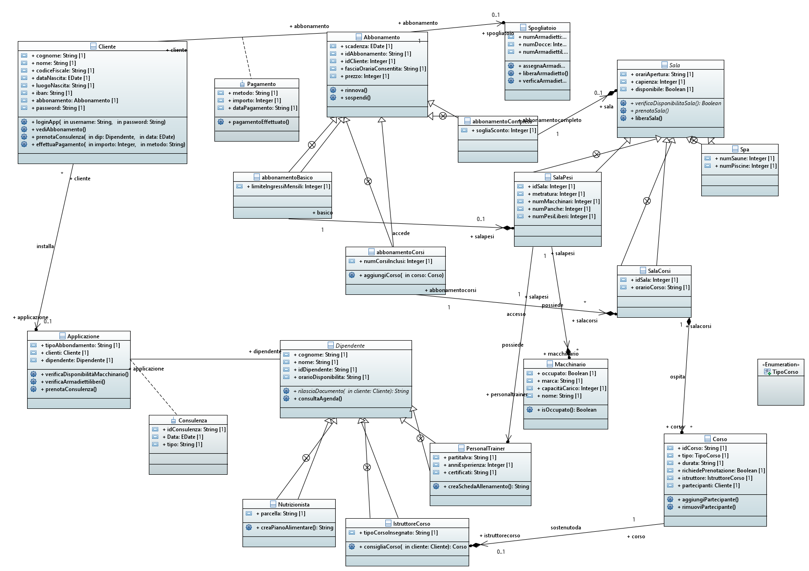
Modellazione:
Abbiamo realizzato tutti i diagrammi UML visti a lezione, modellandoli con Papyrus. In particolare abbiamo usato Use Case per descrivere requisiti e attori, Class Diagram per la struttura statica del dominio (Cliente, Abbonamento, Corsi, ecc.) e, dove utile, diagrammi di sequenza/attività per chiarire i flussi principali (login, prenotazioni, disdette). Nonostante la difficoltà iniziale di apprendimenti di Papyrus, la modellazione ci ha aiutato a mantenere coerenza tra requisiti, architettura e implementazione.
GestionePalestra

Slide 12
Implementazione:
Per l’implementazione abbiamo utilizzato diverse tecnologie, tra cui:
Java/JavaSwing per la struttura dell’intero codice e per la parte grafica
Maven per la gestione delle dipendenze del progetto
Log4J per la parte di debugging/errori durante sviluppo e test
H2database per la persistenza dei dati della nostra applicazione (salvataggio dati utente, abbonamenti, corsi ecc…)
JBCRYPT per generare un codice Hash su ciascuna password creata dall’utente e quindi non visibile in chiaro nelle tabelle del database
Dei vari requisiti specificati nel modello Moscow alcuni di quelli che siamo riusciti ad implementare sono:
Gestione dell’accesso
Registrazione utente
Gestione abbonamenti
Prenotazione corsi e consulenze
Invece quelli che non siamo riusciti o non abbiamo fatto in tempo ad implementare sono tutte quelle funzionalità extra:
Notifiche push
Statistiche avanzante dell’utente
Visualizzazione delle schede dieta/allenamento dall’app
Accesso tramite QR code
GestionePalestra

Slide 13
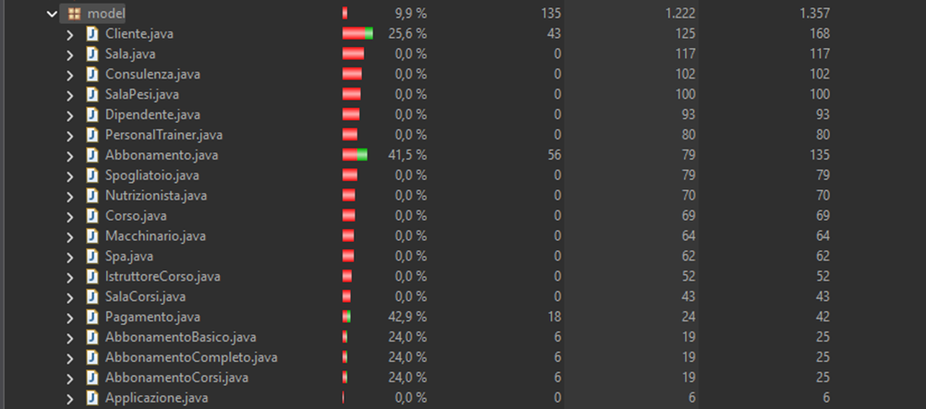
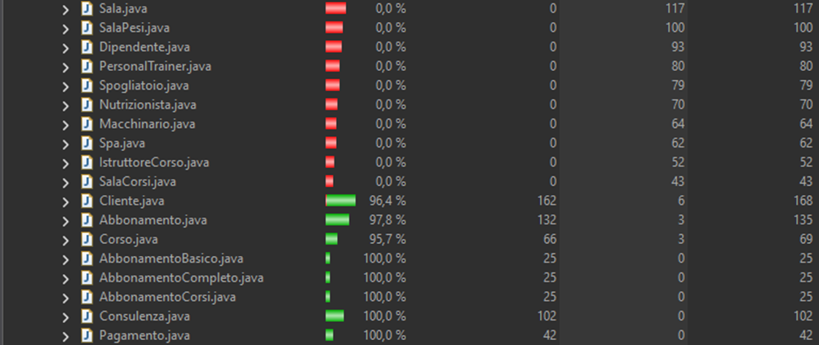
Testing:
Abbiamo adottato un testing automatico di unità con Junit
In particolare, la parte più critica è stata Abbonamento: qui volevamo garantire sia la correttezza dei dati (stato dell’abbonamento, tipo, scadenze) sia la robustezza della logica di creazione e gestione.
Per misurare oggettivamente la qualità dei test abbiamo usato EclEmma (code coverage). Le immagini mostrano il confronto prima/dopo l’introduzione del test: la copertura sul modello, e soprattutto su Abbonamento, passa da valori bassi a copertura molto alta sulle classi principali. Questo ci ha permesso di individuare bug e casi limite (input non validi, tipo non riconosciuto, gestione corretta delle scadenze) e di aumentare l’affidabilità delle funzionalità più usate dall’utente.
GestionePalestra

Slide 14
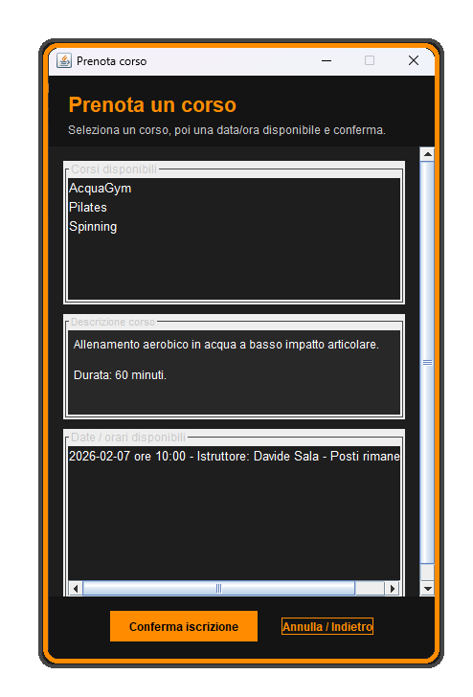
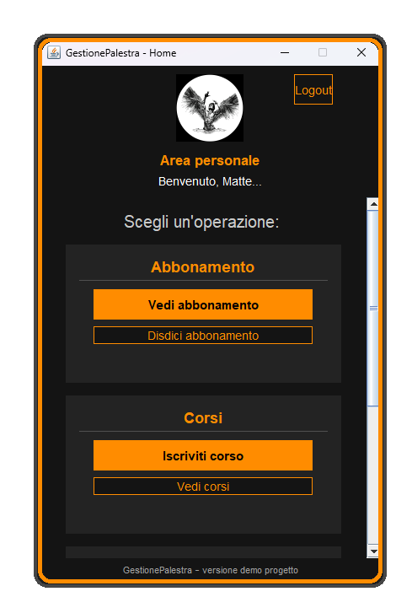
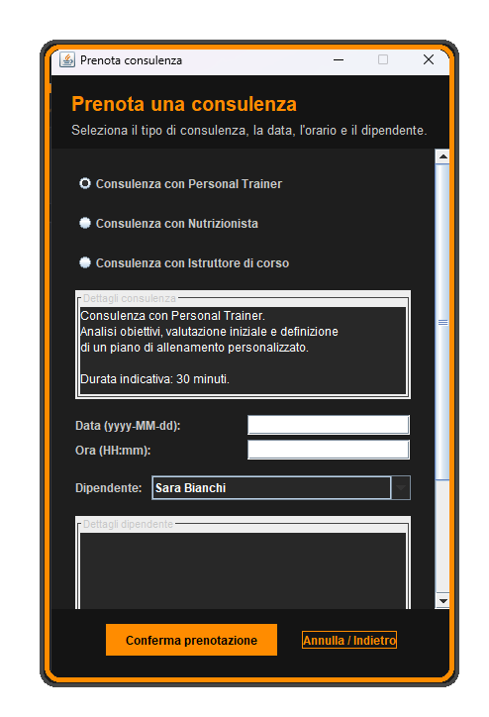
DEMO:
GestionePalestra

